Slide 1



المستوى
المقاعد
محدودة
2
أنشطة اللغة العربية
مرحلة تنشيط المستلزمات
الأسبوع 4
اليوم 6
نسخة تجريبية موجهة لمؤسسات الريادة
نسخة قيد التطوير

Slide 2


خاص بالأستاذ
توجيهات لاستعمال العرض
شرائح خاصة بالأستاذ(ة)
إرشادات للشروحات والتعليمات التي يجب على الأستاذ(ة) قولها
أمثلة على التوجيهات للأستاذ(ة)
يطلب من التلاميذ قراءة الكلمات

Slide 3

خاص بالأستاذ
مرحلة تنشيط المستلزمات
 | الأسبوع الأول | الأسبوع الثاني | الأسبوع الثالث | الأسبوع الرابع
المعجم | اللوحة الإلكترونية – استلقت –مغامرة – أعجبت – متحمسة - المشوقة | انبهر – الرفوف - أمينة المكتبة – رواد الفضاء – غادر - استعار | أخمد – تستغيث - فزع - وفي - تحاصر - كثيفة | متشوق – استغرقت - طازج - قلعة – الظهيرة – قارِبٌ - الأصداف
الاستماع والتحدث | العناصر: من- ماذا -أين -متى؟ التحدث: أستأذن | العناصر: من- ماذا -أين -متى؟ التحدث: أستأذن | العناصر: من- ماذا -أين -متى؟ التحدث: الشكر والامتنان | العناصر: من- ماذا -أين -متى؟ التحدث: الشكر والامتنان
القراءة | تصفية الصعوبات القرائية: الحروف المتشابهة رسما: ج ح خ؛ الطلاقة-القراءة الهرمية: الطلاقة قراءة فقرة بدقة واسترسال. الفهم: الإجابة عن أسئلة اختيار من متعدد. | تصفية الصعوبات القرائية: الحروف المتشابهة رسما: س ش؛ د ذ الطلاقة-القراءة الهرمية: الطلاقة قراءة فقرة بدقة واسترسال. الفهم: الإجابة عن أسئلة اختيار من متعدد. | تصفية الصعوبات القرائية: الحروف المتشابهة رسما: ع غ؛ ف ق الطلاقة-القراءة الهرمية: الطلاقة قراءة فقرة بدقة واسترسال. الفهم: التدرب على الإجابة بجمل تامة. | تصفية الصعوبات القرائية: الحروف المتشابهة رسما:؛ ر ز و ت ث ط الطلاقة-القراءة الهرمية: الطلاقة قراءة فقرة بدقة واسترسال. الفهم: التدرب على الإجابة بجمل تامة.
صرف | المؤنث / مذكر تحويلات حسب الضمائر | المؤنث / مذكر تحويلات حسب الضمائر | المفرد / الجمع تحويلات حسب الضمائر | المفرد / الجمع تحويلات حسب الضمائر
تراكيب | الجملة الاسمية | الجملة الاسمية | الجملة الفعلية | الجملة الفعلية
إملاء | الهمز في بداية الكلمة | الهمزة في بداية الكلمة | تنوين النصب | الألف المقصورة
تعبير كتابي | كتابة جمل بالإكمال | كتابة جمل بالإكمال | التعليق على صورة | التعليق على صورة
أين نحن في الزمان والمكان؟
الاستراتيجيات

Slide 4
خاص بالأستاذ
مضامين الأسبوع 4
الإملاء
التعبير الكتابي
القراءة
الاستماع والتحدث
الألف المقصورة
التعليق على صورة
رحلة الصيف
- الطلاقة
- تصفية الصعوبات القرائية
رحلة الصيف
- التوقع والتحقق/العناصر
- أسلوب الشكر والامتنان
الاستراتيجيات
البنيات اللغوية
الأساليب
المعجم
الاستراتيجيات
تركيب جمل من خلال النسج على غرار / القراءة المسحية / القراءة الهرمية
الجملة الفعلية المفرد / الجمع تحويلات حسب الضمائر
أساليب الوصف
اِسْتَغْرَقَتِ- إِشْرافِ - ٱلظَّهيرَةِ طازَجاً- مُتَشَوِّقٌ- أَصْدافٌ

Slide 5
خاص بالأستاذ
تنظيم حصص الأسبوع التربوي
اليوم
2
اليوم
1
أنشطة اعتيادية
استماع وتحدث
قراءة: استثمار المعجم
أنشطة اعتيادية
معجم
استماع وتحدث
قراءة: طلاقة
اليوم
4
اليوم
3
أنشطة اعتيادية
استماع وتحدث
قراءة : تمارين كتابية
أنشطة اعتيادية
استماع وتحدث
قراءة: تمارين كتابية
اليوم
6
اليوم
5
أنشطة اعتيادية
توليف ودعم
أنشطة اعتيادية
قراءة: استثمار النص
تعبير كتابي

Slide 6

خاص بالأستاذ
هيكلة حصة اليوم
النشاط الاعتيادي
1
10
نشيد : «النشيد الوطني»
إملاء على الألواح
دقـائق
المعجم
2
20
مراجعة وتوليف
قراءة
3
30د
تصفية الصعوبات القرائية
طلاقة
تمارين كتابية
4
30د
تمارين توليفية: الجملة الفعلية التحويلات - الألف المقصورة-

Slide 7

خاص بالأستاذ
عند نهاية الحصة
على الأقل % 80 من المتعلمين سيكونون قادرين على:
قراءة وكتابة كلمات تتضمن الحروف المتشابهة: ر ز و / ت ث ط
تذكر واستعمال كلمات المعجم في وضعيات جديدة.
استثمار المكتسبات السابقة في إنجاز تمارين توليفية.

Slide 8




خاص بالأستاذ
إعداد الشروط والوسائل الديداكتيكية والتقنية
مؤشر الليزر
مطابقة الشرائح لإطار العرض
المذكرة اليومية: خطاطة ذهنية
حاسوب جاهز يتضمن شرائح الدرس

Slide 9
افتتاح الحصة

Slide 10


5. اختــــــــــتام الحـــــصة
4. تمارين كتابية
3. قــــــــــــــــــــــــــــــــــــــراءة
2. معجــــم
1. افتتــــــــاح الحــــصة
مرحبا بكم . سننطلق في حصة اللغة العربية .

Slide 11





5. اختــــــــــتام الحـــــصة
4. تمارين كتابية
3. قــــــــــــــــــــــــــــــــــــــراءة
2. معجــــم
1. افتتــــــــاح الحــــصة
ضعوا اللوحة على الطاولة، الدفتر والمقلمة في القمطر

Slide 12
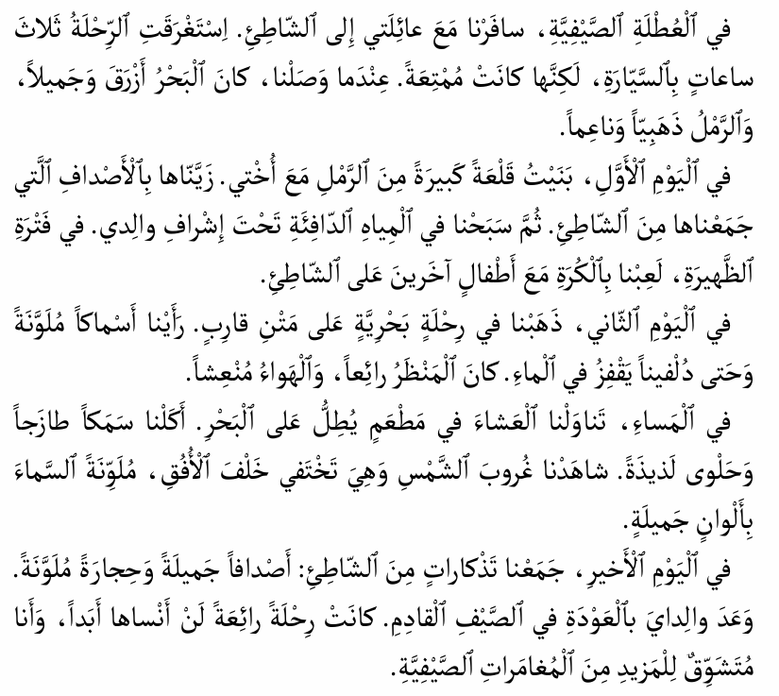
5. اختــــــــــتام الحـــــصة
4. تمارين كتابية
3. قــــــــــــــــــــــــــــــــــــــراءة
2. معجــــم
1. افتتــــــــاح الحــــصة
خذوا الواجب المنزلي. سأمر بين الصفوف لأراقب ما أنجزتموه.
1. أَقْرَأُ ﭐلنَّصَّ ثُمَّ أَنْقُلُ في دَفْتَري ﭐلْكَلِماتِ ﭐلَّتي تَنْتَهي بِــ : ى :

Slide 13
المقاعد
محدودة
10
دقـائق
نشاط اعتيادي1/2
نشيد: «النشيد الوطني»
إملاء على الألواح

Slide 14



5. اختــــــــــتام الحـــــصة
4. تمارين كتابية
3. قــــــــــــــــــــــــــــــــــــــراءة
2. معجــــم
1. افتتــــــــاح الحــــصة
قفوا واعتدلوا، لننشد نشيدنا الوطني

Slide 15
5. اختــــــــــتام الحـــــصة
4. تمارين كتابية
3. قــــــــــــــــــــــــــــــــــــــراءة
2. معجــــم
1. افتتــــــــاح الحــــصة
من ينشد؟
مَــــشْرِقَ ﭐلْأَنْــــــــــــــــــوارْ
دُمْتَ مُنْتَداهْ وحِماهْ
مَــــنْبِتَ ﭐلْأَحْـــــــــــــــــــــــــرارْ
مُنْتَدى ﭐلسُّؤْدَدِ وَحِماهْ
لِلْعُــــــــلا عُنْـــــــــــــــــوانْ
ذِكْرَ كُــــلِّ لِســـــــــــــــانْ
عِــــــشْتَ في ﭐلْأَوْطـــــــانْ
مِـــــــلْءَ كُــــــلِّ جَنــــــــــانْ
.

Slide 16
5. اختــــــــــتام الحـــــصة
4. تمارين كتابية
3. قــــــــــــــــــــــــــــــــــــــراءة
2. معجــــم
1. افتتــــــــاح الحــــصة
من ينشد؟
هَبَّ فَتاكْ لَبّى نِداكْ
هَواكَ ثــــــــارَ نورْ وَنارْ
بِـﭐلـــــــــــــرُّوحِ بِـﭐلْجَسَـــــــــدِ
في فَـــــــــــمي وَفي دَمي
.
لِلْعُلا سَعْيا
أَنّا هُنا نَحْيا
إِخْوَتي هَيّا
نُشْهِدِ ﭐلدُّنْيا
بِشِعارْ
.
اَللَّهْ اَلْوَطَنْ اَلْمَلِكْ
.

Slide 17
المقاعد
محدودة
10
دقـائق
نشاط اعتيادي2/2
نشيد: «النشيد الوطني»
إملاء على الألواح

Slide 18
5. اختــــــــــتام الحـــــصة
4. تمارين كتابية
3. قــــــــــــــــــــــــــــــــــــــراءة
2. معجــــم
1. افتتــــــــاح الحــــصة
سأملي عليكم كلمات تتضمن : ت ــة ث ط
ت - ـــة
ط
ث

Slide 19

5. اختــــــــــتام الحـــــصة
4. تمارين كتابية
3. قــــــــــــــــــــــــــــــــــــــراءة
2. معجــــم
1. افتتــــــــاح الحــــصة
سأقرأ الكلمات أولا. من يقرأ؟
تَثْريبٌ
ثَباتٌ
طَقْطَقَةٌ
.
تَطَيُّبٌ

Slide 20
5. اختــــــــــتام الحـــــصة
4. تمارين كتابية
3. قــــــــــــــــــــــــــــــــــــــراءة
2. معجــــم
1. افتتــــــــاح الحــــصة
خذوا ألواحكم..

Slide 21
5. اختــــــــــتام الحـــــصة
4. تمارين كتابية
3. قــــــــــــــــــــــــــــــــــــــراءة
2. معجــــم
1. افتتــــــــاح الحــــصة
اكتبوا. ينطق الأستاذ الكلمة
Notes:
ثَباتٌ

Slide 22
5. اختــــــــــتام الحـــــصة
4. تمارين كتابية
3. قــــــــــــــــــــــــــــــــــــــراءة
2. معجــــم
1. افتتــــــــاح الحــــصة
ارفعوا الألواح.

Slide 23
5. اختــــــــــتام الحـــــصة
4. تمارين كتابية
3. قــــــــــــــــــــــــــــــــــــــراءة
2. معجــــم
1. افتتــــــــاح الحــــصة
صححوا.
ثَباتٌ

Slide 24
5. اختــــــــــتام الحـــــصة
4. تمارين كتابية
3. قــــــــــــــــــــــــــــــــــــــراءة
2. معجــــم
1. افتتــــــــاح الحــــصة
اكتبوا. ينطق الأستاذ الكلمة
Notes:
تَثْريبٌ

Slide 25
5. اختــــــــــتام الحـــــصة
4. تمارين كتابية
3. قــــــــــــــــــــــــــــــــــــــراءة
2. معجــــم
1. افتتــــــــاح الحــــصة
ارفعوا الألواح.

Slide 26
5. اختــــــــــتام الحـــــصة
4. تمارين كتابية
3. قــــــــــــــــــــــــــــــــــــــراءة
2. معجــــم
1. افتتــــــــاح الحــــصة
صححوا.
تَثْريبٌ

Slide 27
5. اختــــــــــتام الحـــــصة
4. تمارين كتابية
3. قــــــــــــــــــــــــــــــــــــــراءة
2. معجــــم
1. افتتــــــــاح الحــــصة
اكتبوا . ينطق الأستاذ الكلمة
Notes:
تَطَيُّبٌ

Slide 28
5. اختــــــــــتام الحـــــصة
4. تمارين كتابية
3. قــــــــــــــــــــــــــــــــــــــراءة
2. معجــــم
1. افتتــــــــاح الحــــصة
ارفعوا الألواح.

Slide 29
5. اختــــــــــتام الحـــــصة
4. تمارين كتابية
3. قــــــــــــــــــــــــــــــــــــــراءة
2. معجــــم
1. افتتــــــــاح الحــــصة
صححوا.
تَطَيُّبٌ

Slide 30
5. اختــــــــــتام الحـــــصة
4. تمارين كتابية
3. قــــــــــــــــــــــــــــــــــــــراءة
2. معجــــم
1. افتتــــــــاح الحــــصة
اكتبوا . ينطق الأستاذ الكلمة
Notes:
طَقْطَقَةٌ

Slide 31
5. اختــــــــــتام الحـــــصة
4. تمارين كتابية
3. قــــــــــــــــــــــــــــــــــــــراءة
2. معجــــم
1. افتتــــــــاح الحــــصة
ارفعوا الألواح.

Slide 32
5. اختــــــــــتام الحـــــصة
4. تمارين كتابية
3. قــــــــــــــــــــــــــــــــــــــراءة
2. معجــــم
1. افتتــــــــاح الحــــصة
صححوا.
طَقْطَقَةٌ

Slide 33
5. اختــــــــــتام الحـــــصة
4. تمارين كتابية
3. قــــــــــــــــــــــــــــــــــــــراءة
2. معجــــم
1. افتتــــــــاح الحــــصة
انتبهوا من يقرأ الكلمات؟
ثَرِبَتْ
تَثْبيتٌ
قِطاطٌ
.
طَرِبْتُ

Slide 34
المقاعد
محدودة
20
دقيقة
2. المعجم

Slide 35
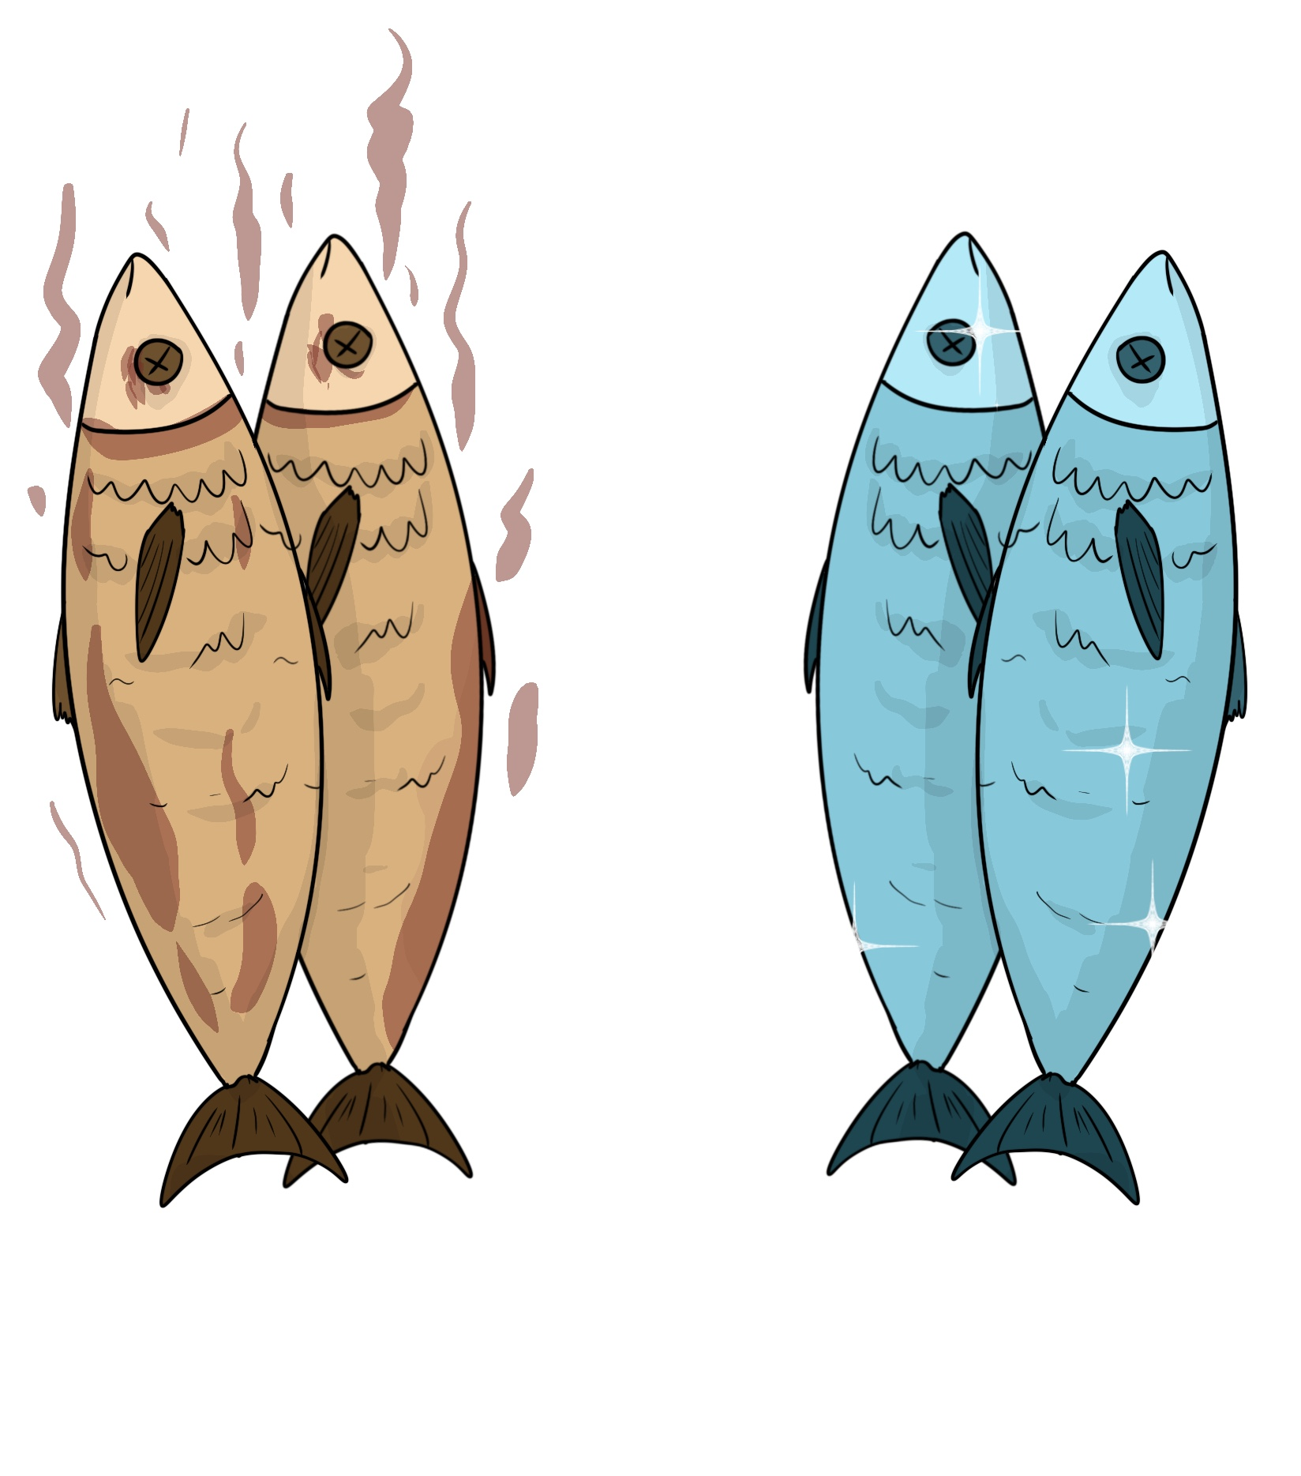
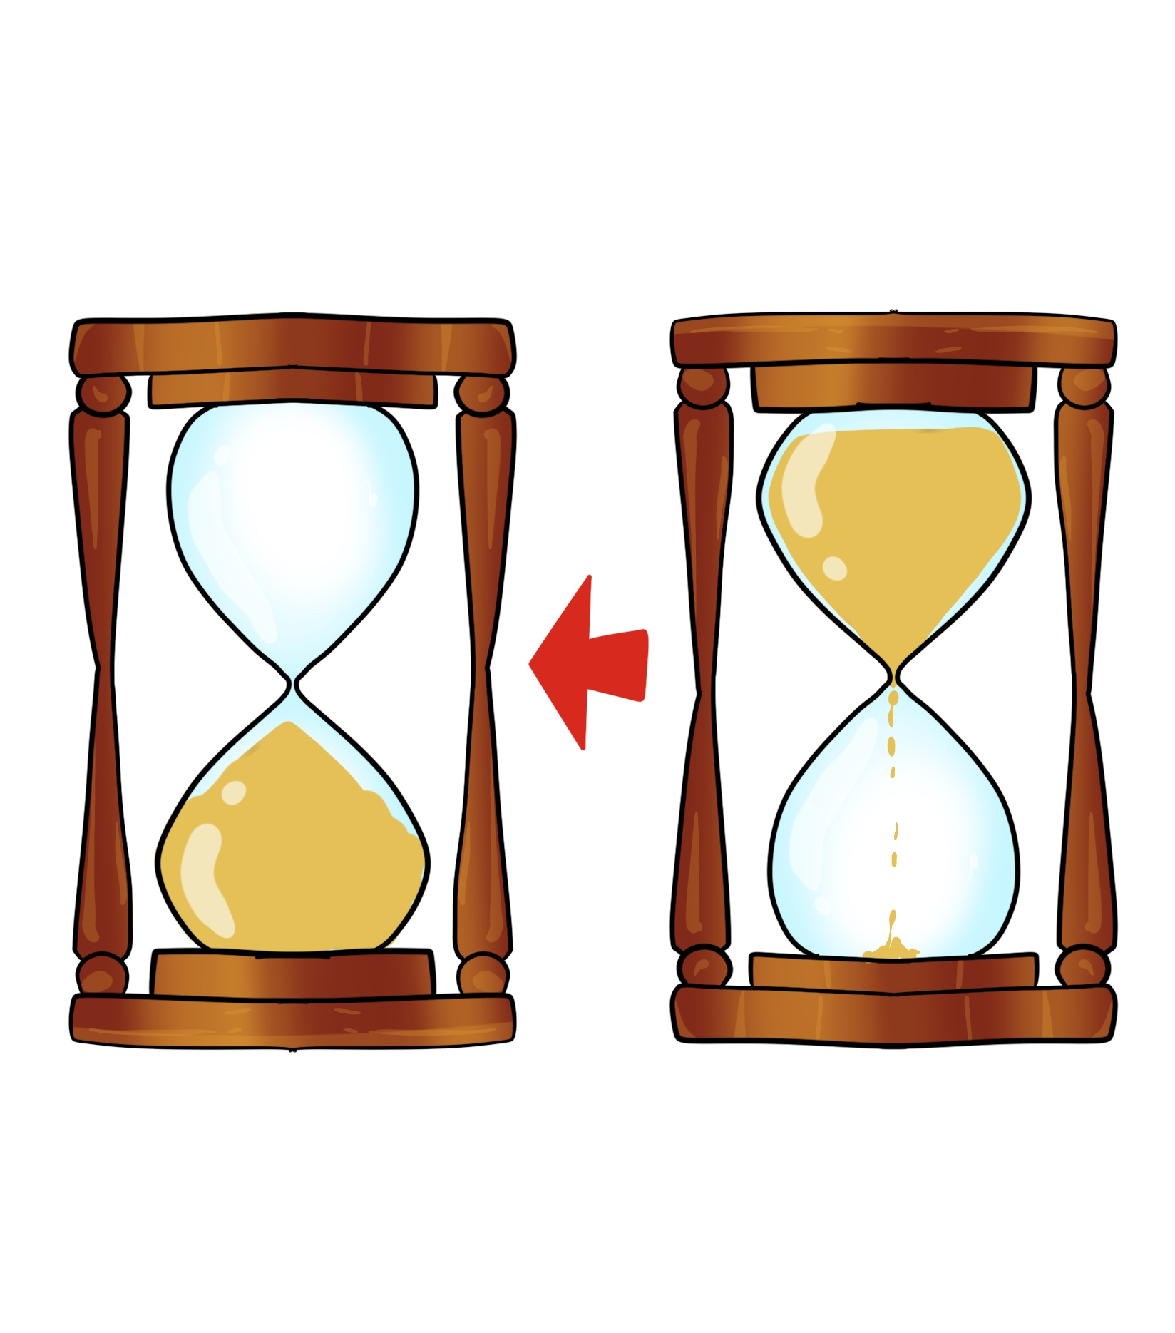
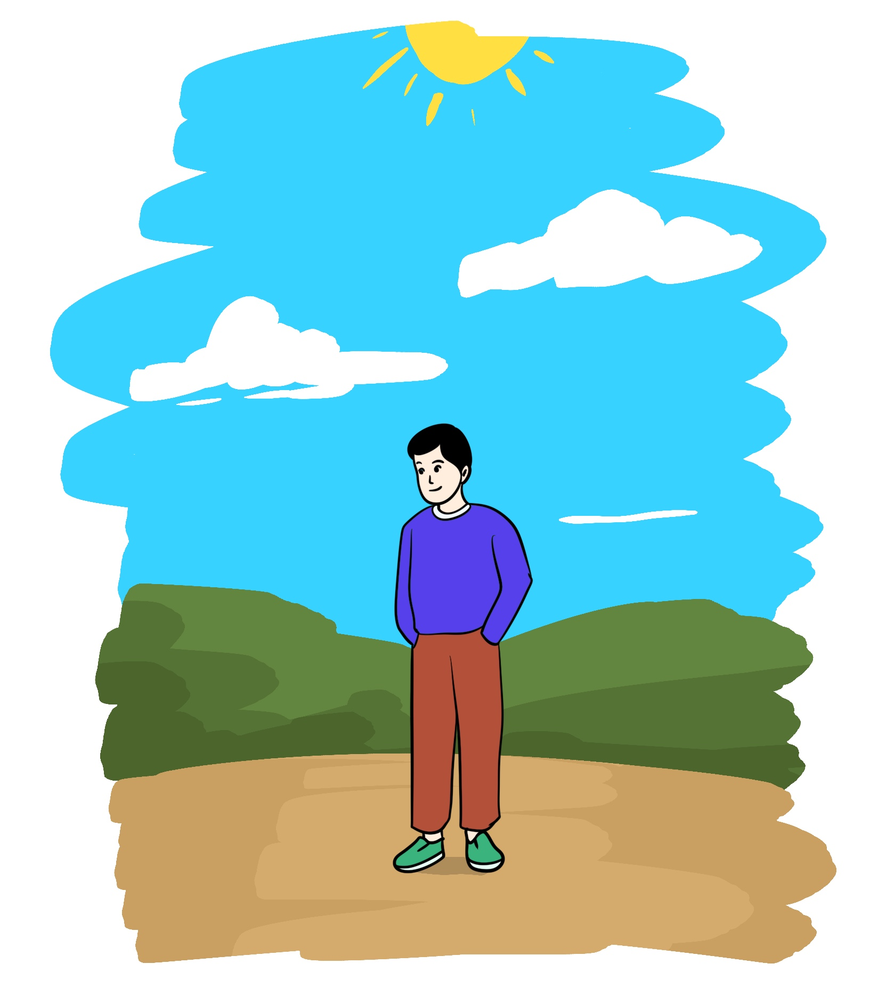
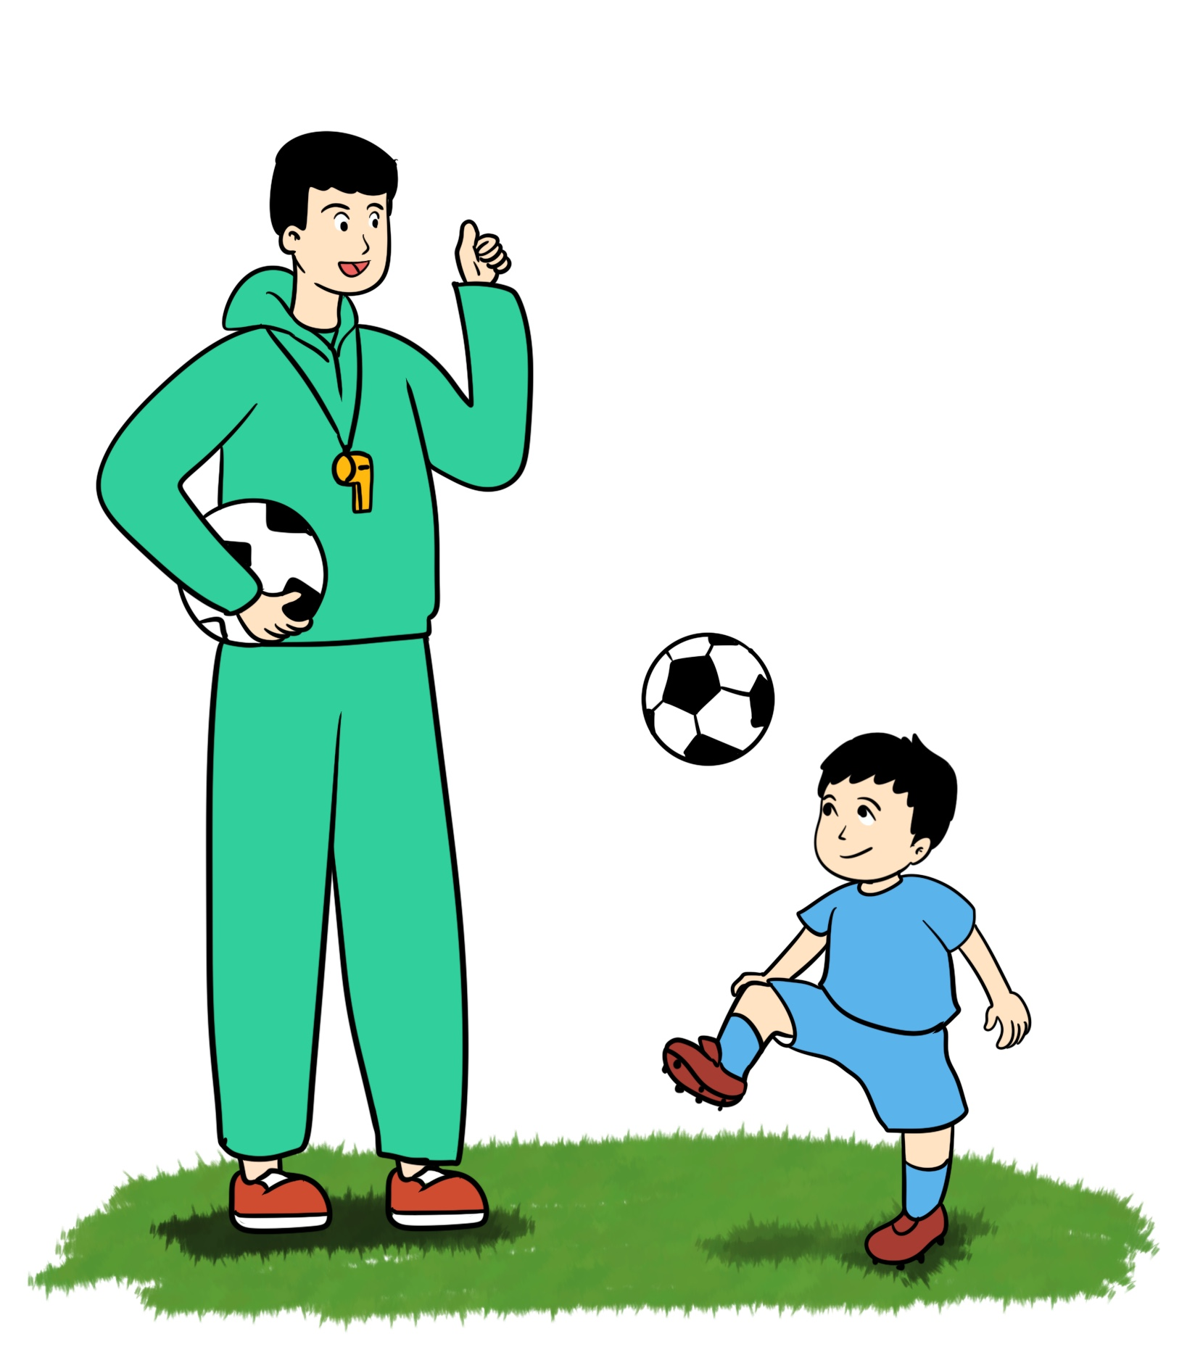
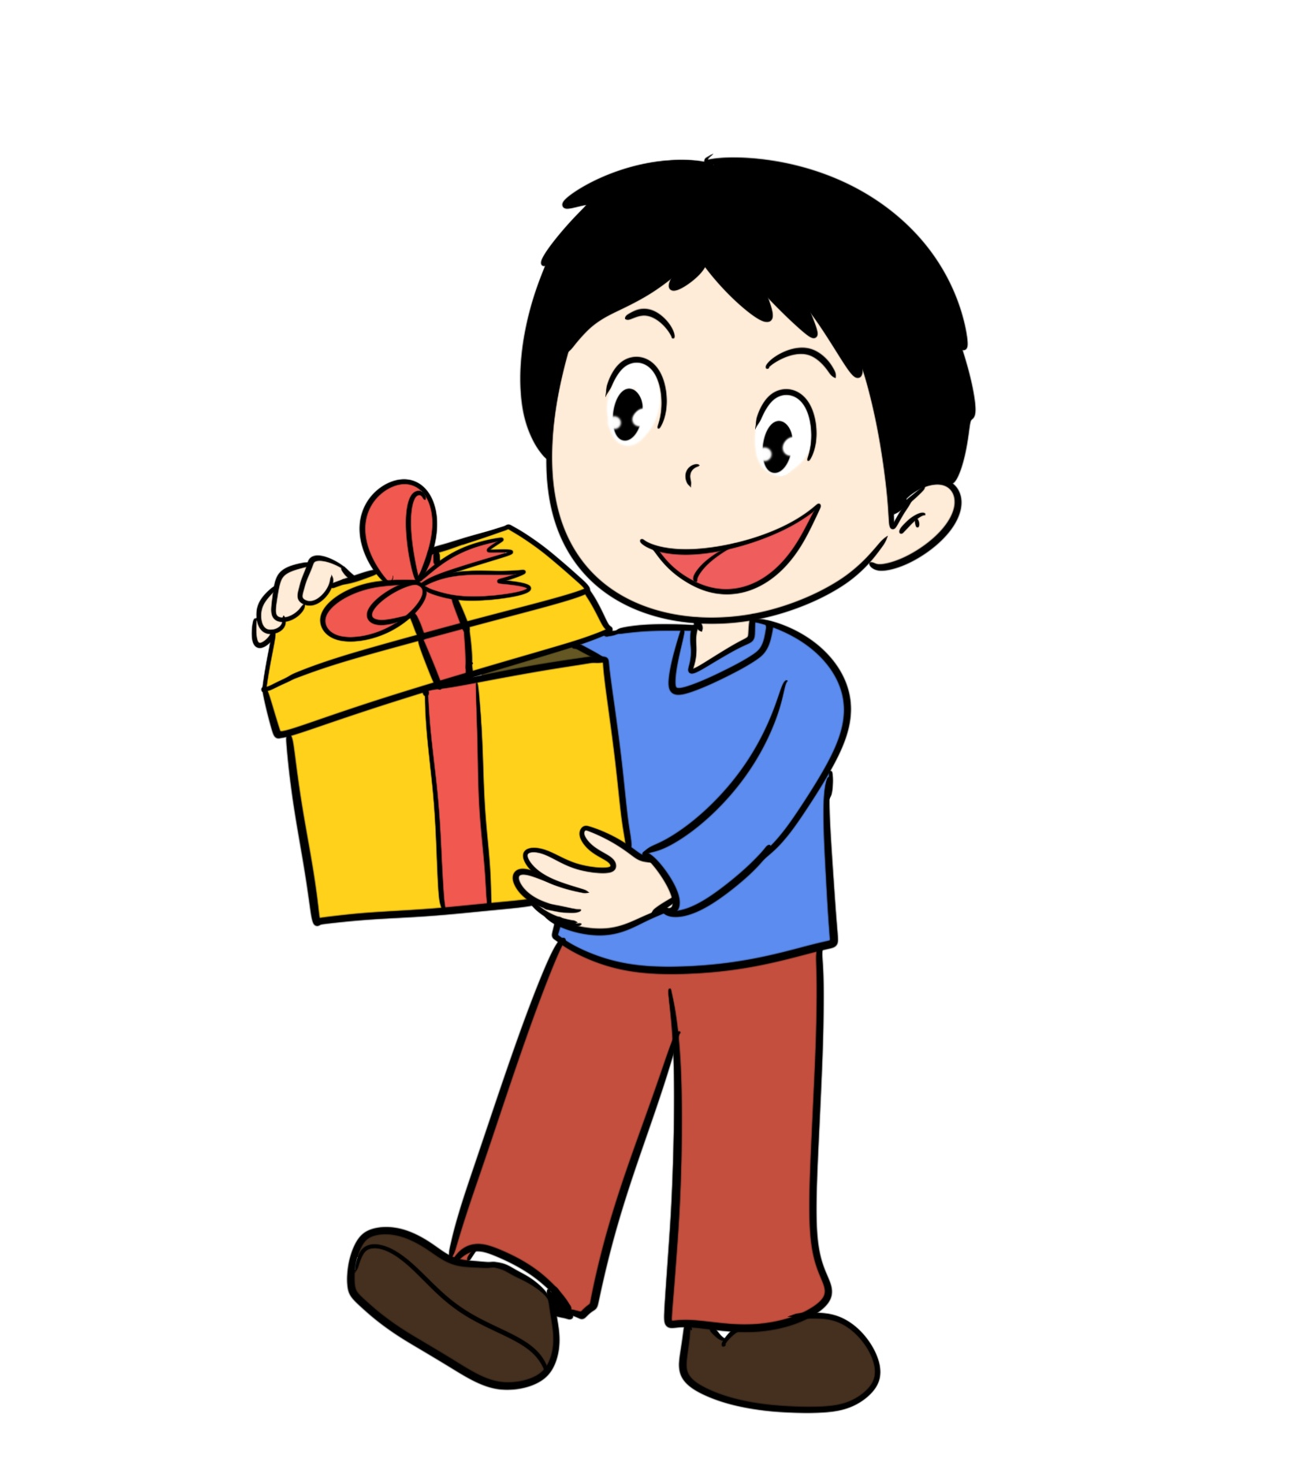

5. اختــــــــــتام الحـــــصة
4. تمارين كتابية
3. قــــــــــــــــــــــــــــــــــــــراءة
2. معجــــم
1. افتتــــــــاح الحــــصة
لنتذكر كلمات المعجم، أنا أشير وأنتم تقولون الكلمة المناسبة لكل صورة.

Slide 36
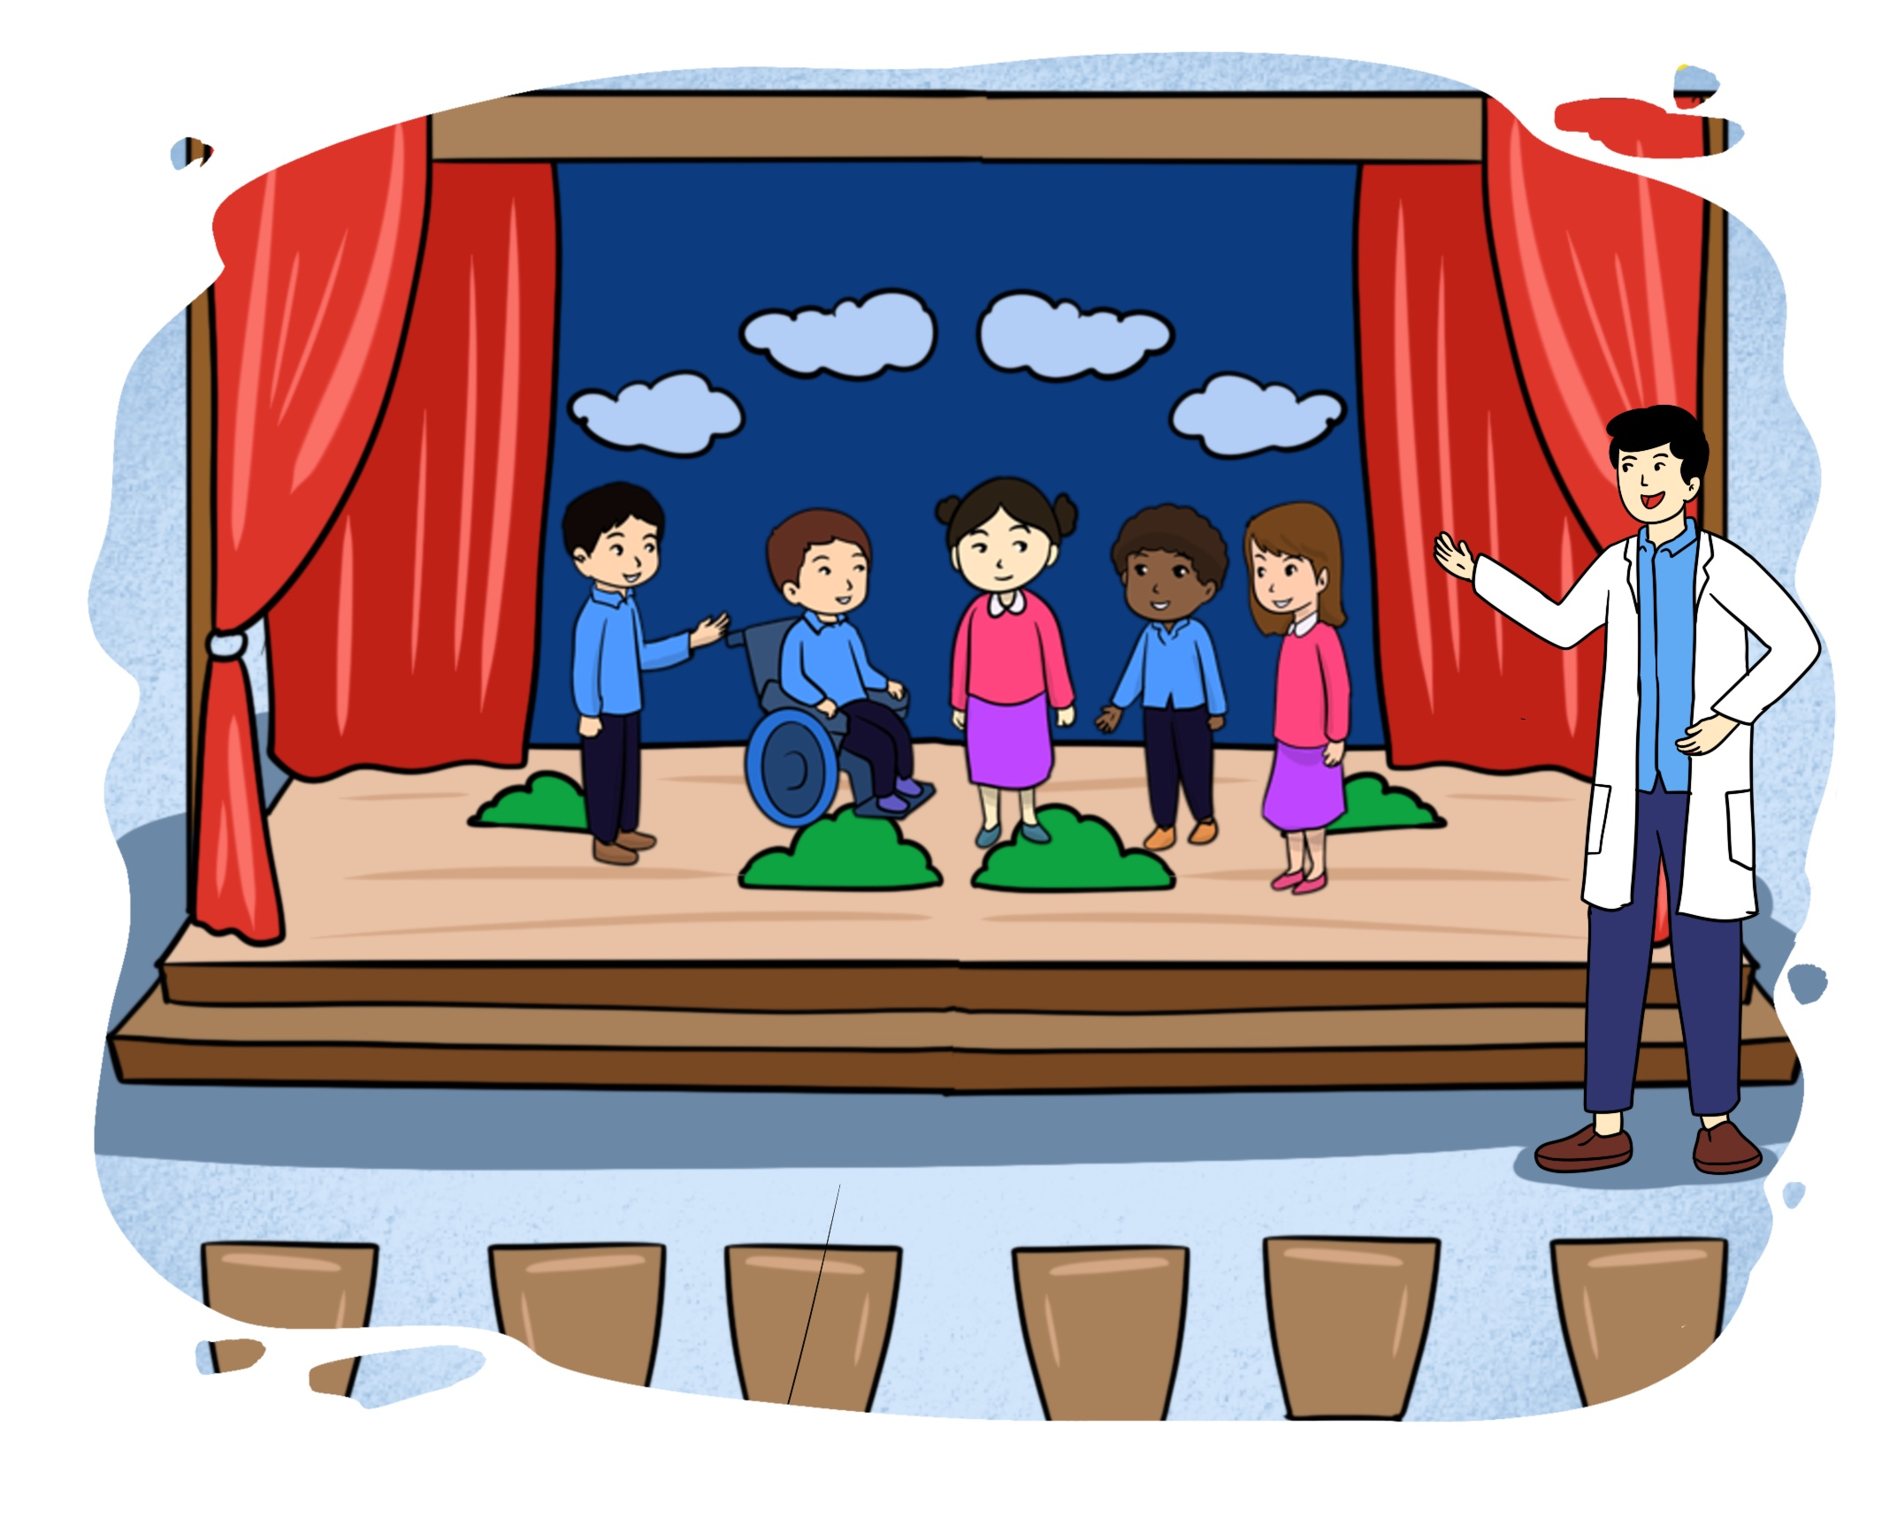
5. اختــــــــــتام الحـــــصة
4. تمارين كتابية
3. قــــــــــــــــــــــــــــــــــــــراءة
2. معجــــم
1. افتتــــــــاح الحــــصة
انظروا إلى الصورة. من يكمل الجملة؟
يَتَدَرَّبُ ﭐلْأَطْفالُ تَحْتَ ................... مُعَلِّمِهِمْ.

Slide 37
5. اختــــــــــتام الحـــــصة
4. تمارين كتابية
3. قــــــــــــــــــــــــــــــــــــــراءة
2. معجــــم
1. افتتــــــــاح الحــــصة
من يقرأ؟
يَتَدَرَّبُ ﭐلْأَطْفالُ تَحْتَ إِشْرافِ مُعَلِّمِهِمْ.

Slide 38

5. اختــــــــــتام الحـــــصة
4. تمارين كتابية
3. قــــــــــــــــــــــــــــــــــــــراءة
2. معجــــم
1. افتتــــــــاح الحــــصة
انظروا إلى الصورة. من يكمل الجملة؟
……………. ﭐلنَّبْتَةُ أُسْبوعاً لِكَيْ تَكْبُرَ.

Slide 39
5. اختــــــــــتام الحـــــصة
4. تمارين كتابية
3. قــــــــــــــــــــــــــــــــــــــراءة
2. معجــــم
1. افتتــــــــاح الحــــصة
من يقرأ؟
اِسْتَغْرَقَتِ ﭐلنَّبْتَةُ أُسْبوعاً لِكَيْ تَكْبُرَ.

Slide 40
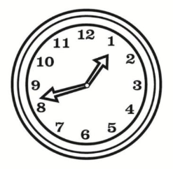
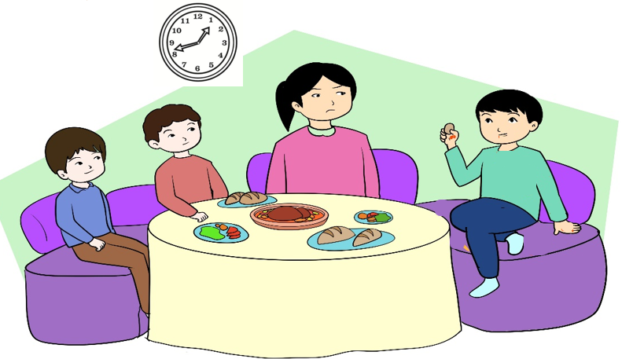
5. اختــــــــــتام الحـــــصة
4. تمارين كتابية
3. قــــــــــــــــــــــــــــــــــــــراءة
2. معجــــم
1. افتتــــــــاح الحــــصة
انظروا إلى الصورة. من يكمل الجملة؟
عادَةً، يَتَناوَلُ ﭐلنّاسُ ﭐلْغَداءَ في وَقْتِ ...................

Slide 41
5. اختــــــــــتام الحـــــصة
4. تمارين كتابية
3. قــــــــــــــــــــــــــــــــــــــراءة
2. معجــــم
1. افتتــــــــاح الحــــصة
من يقرأ؟
عادَةً، يَتَناوَلُ ﭐلنّاسُ ﭐلْغَداءَ في وَقْتِ ﭐلظَّهيرَةِ.

Slide 42
5. اختــــــــــتام الحـــــصة
4. تمارين كتابية
3. قــــــــــــــــــــــــــــــــــــــراءة
2. معجــــم
1. افتتــــــــاح الحــــصة
انظروا إلى الصورة. من يكمل الجملة؟
رائِحَةُ هَذا ﭐلسَّمَكِ كَريهَةٌ، إِنَّهُ غَيْرُ ................

Slide 43
5. اختــــــــــتام الحـــــصة
4. تمارين كتابية
3. قــــــــــــــــــــــــــــــــــــــراءة
2. معجــــم
1. افتتــــــــاح الحــــصة
من يقرأ
رائِحَةُ هَذا ﭐلسَّمَكِ كَريهَةٌ، إِنَّهُ غَيْرُ طازَجٍ.

Slide 44

5. اختــــــــــتام الحـــــصة
4. تمارين كتابية
3. قــــــــــــــــــــــــــــــــــــــراءة
2. معجــــم
1. افتتــــــــاح الحــــصة
انظروا إلى الصورة. من يكمل الجملة؟
تَسَلَّمَتْ هِنْدُ نَتيجَتَها، إِنَّها ............... لِإِخْبارِ والِدَيْها.

Slide 45
5. اختــــــــــتام الحـــــصة
4. تمارين كتابية
3. قــــــــــــــــــــــــــــــــــــــراءة
2. معجــــم
1. افتتــــــــاح الحــــصة
من يقرأ؟
تَسَلَّمَتْ هِنْدُ نَتيجَتَها، إِنَّها مُتَشَوِّقَةٌ لِإِخْبارِ والِدَيْها.

Slide 46
المقاعد
محدودة
30
دقـيقة
3. قراءة
تصفية الصعوبات القرائية
تنمية الطلاقة
استثمار النص

Slide 47
5. اختــــــــــتام الحـــــصة
4. تمارين كتابية
3. قــــــــــــــــــــــــــــــــــــــراءة
2. معجــــم
1. افتتــــــــاح الحــــصة
سننجز مجموعة من الأنشطة التي ستحسن قراءتكم.
سنبدأ بقراءة الكلمات الزائفة. انتبهوا. أنا سأقرأ
رَطَّتْ
تَروزَةٌ
وَرَزٌ
وَزَرٍ
رَوَزاً
زَوَرٌ

Slide 48

5. اختــــــــــتام الحـــــصة
4. تمارين كتابية
3. قــــــــــــــــــــــــــــــــــــــراءة
2. معجــــم
1. افتتــــــــاح الحــــصة
انتبهوا سأقرأ أولا . تابعوا على الكراسة بوضع أصبعكم تحت كل كلمة أقرؤها.
من يقرأ؟
رَطَّتْ
تَروزَةٌ
وَرَزٌ
وَزَرٍ
رَوَزاً
زَوَرٌ

Slide 49
5. اختــــــــــتام الحـــــصة
4. تمارين كتابية
3. قــــــــــــــــــــــــــــــــــــــراءة
2. معجــــم
1. افتتــــــــاح الحــــصة
أنا سأقرأ
طارَثْ
كَطَّتْ
زَطْوَةٌ
تَطْلِيَةٌ
إِتاطٌ
مَطْرَةٌ

Slide 50
5. اختــــــــــتام الحـــــصة
4. تمارين كتابية
3. قــــــــــــــــــــــــــــــــــــــراءة
2. معجــــم
1. افتتــــــــاح الحــــصة
انتبهوا سأقرأ أولا . تابعوا على الكراسة بوضع أصبعكم تحت كل كلمة أقرؤها.
من يقرأ؟
طارَثْ
كَطَّتْ
زَطْوَةٌ
تَطْلِيَةٌ
إِتاطٌ
مَطْرَةٌ

Slide 51
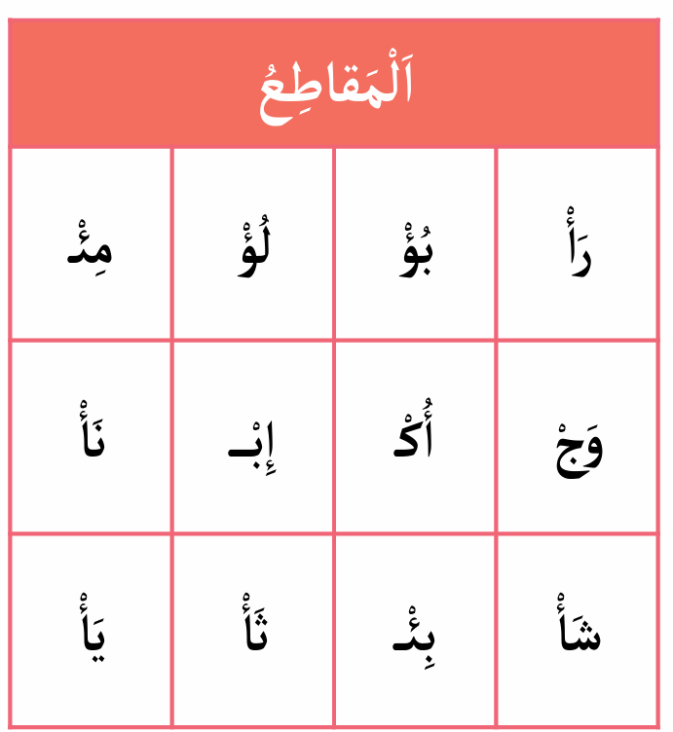
5. اختــــــــــتام الحـــــصة
4. تمارين كتابية
3. قــــــــــــــــــــــــــــــــــــــراءة
2. معجــــم
1. افتتــــــــاح الحــــصة
الآن ستقرؤون المقاطع في اتجاهات مختلفة. انتبهوا أنا سأقرأ.
يوجه الأستاذ الفئة المتعثرة إلى قراءة المقاطع.
تاً
راً
راً
رٌ
وِزْ
طَيْـــ
وَرْ
ةٌ
ثَوْ
ثــي
رَ
طَ
تو

Slide 52
5. اختــــــــــتام الحـــــصة
4. تمارين كتابية
3. قــــــــــــــــــــــــــــــــــــــراءة
2. معجــــم
1. افتتــــــــاح الحــــصة
ستأتون في ثنائيات لقراءة المقاطع بالتناوب. واحد يؤشر والآخر يقرأ.
راً
تاً
وِزْ
رٌ
طَيْـــ
وَرْ
ةٌ
ثَوْ
ثــي
رَ
طَ
تو

Slide 53
5. اختــــــــــتام الحـــــصة
4. تمارين كتابية
3. قــــــــــــــــــــــــــــــــــــــراءة
2. معجــــم
1. افتتــــــــاح الحــــصة
من يبحث عن مقاطع كلمة: وزرة – ثور – طير – ورطة
راً
تاً
وِزْ
رٌ
طَيْـــ
وَرْ
ةٌ
ثَوْ
ثــي
رَ
طَ
تو

Slide 54
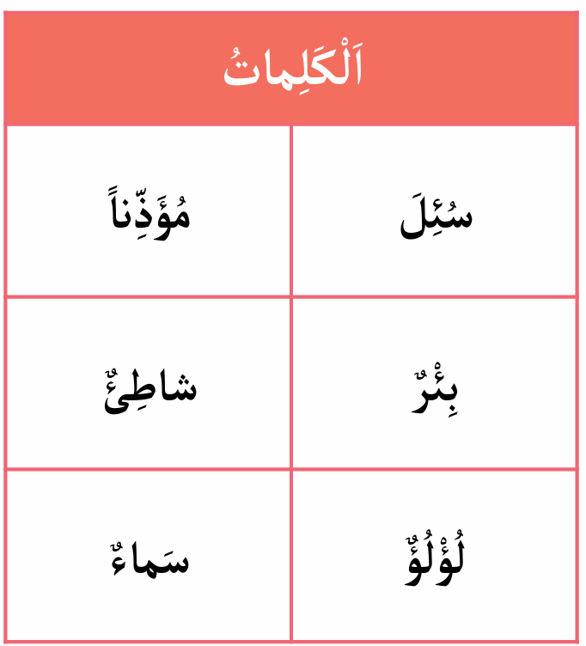
5. اختــــــــــتام الحـــــصة
4. تمارين كتابية
3. قــــــــــــــــــــــــــــــــــــــراءة
2. معجــــم
1. افتتــــــــاح الحــــصة
الآن ستقرؤون الكلمات في اتجاهات مختلفة. انتبهوا أنا سأقرأ.
طائِراتٌ
طائِرَةٌ
أَزْرارٌ
زِرٌّ
ثَوْراتٌ
ثَوْرَةٌ

Slide 55
5. اختــــــــــتام الحـــــصة
4. تمارين كتابية
3. قــــــــــــــــــــــــــــــــــــــراءة
2. معجــــم
1. افتتــــــــاح الحــــصة
ستأتون في ثنائيات لقراءة الكلمات بالتناوب. واحد يؤشر والآخر يقرأ.
طائِراتٌ
طائِرَةٌ
أَزْرارٌ
زِرٌّ
ثَوْراتٌ
ثَوْرَةٌ

Slide 56
المقاعد
محدودة
30
دقيقة
3. قراءة
تصفية الصعوبات القرائية
تنمية الطلاقة
استثمار النص

Slide 57
5. اختــــــــــتام الحـــــصة
4. تمارين كتابية
3. قــــــــــــــــــــــــــــــــــــــراءة
2. معجــــم
1. افتتــــــــاح الحــــصة
سنمر الآن إلى قراءة فقرة قصيرة بطلاقة.
سأقرأ الفقرة أولا.
عِنْدَ ثُرَيّا وِزْرتانِ.
وِزْرَةُ زَرْقاءُ، وَوِزْرَةٌ وَرْدِيَّةٌ.
بِها ثَلاثَةُ أَزْرارٍ.
زِرٌّ أَحْمَرُ، زِرُّ أَخْضَرُ، وَزِرٌّ أَصْفَرُ.
تُحِبُّ ثُرَيّا وِزْرَتَها ﭐلْوَرْدِيَّةَ.

Slide 58
5. اختــــــــــتام الحـــــصة
4. تمارين كتابية
3. قــــــــــــــــــــــــــــــــــــــراءة
2. معجــــم
1. افتتــــــــاح الحــــصة
من يقرأ؟
يعطي الأستاذ حظا أكبر للمتعثرين.
عِنْدَ ثُرَيّا وِزْرتانِ.
وِزْرَةُ زَرْقاءُ، وَوِزْرَةٌ وَرْدِيَّةٌ.
بِها ثَلاثَةُ أَزْرارٍ.
زِرٌّ أَحْمَرُ، زِرُّ أَخْضَرُ، وَزِرٌّ أَصْفَرُ.
تُحِبُّ ثُرَيّا وِزْرَتَها ﭐلْوَرْدِيَّةَ.

Slide 59
المقاعد
محدودة
30
3. قراءة
دقيقة
تصفية الصعوبات القرائية
تنمية الطلاقة
استثمار النص

Slide 60
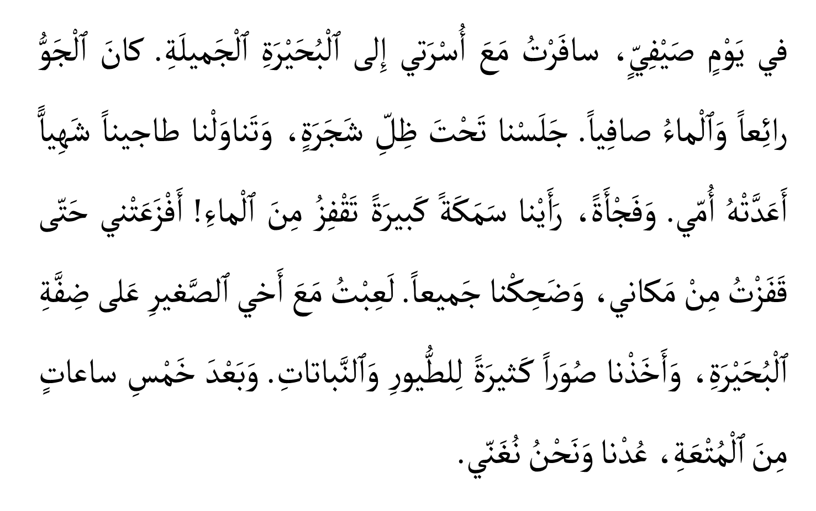
5. اختــــــــــتام الحـــــصة
4. تمارين كتابية
3. قــــــــــــــــــــــــــــــــــــــراءة
2. معجــــم
1. افتتــــــــاح الحــــصة
الآن ستتدربون على قراءة النص بطلاقة، وستجيبون على أسئلة للفهم.

Slide 61
5. اختــــــــــتام الحـــــصة
4. تمارين كتابية
3. قــــــــــــــــــــــــــــــــــــــراءة
2. معجــــم
1. افتتــــــــاح الحــــصة
اقرؤوا بعد قراءتي.
من يقرأ؟
فَجْأَةً
شَهِيّاً
صَيْفِيٍّ
لِلطُّيورِ
ضِفَّةِ
أَفْزَعَتْني

Slide 62
5. اختــــــــــتام الحـــــصة
4. تمارين كتابية
3. قــــــــــــــــــــــــــــــــــــــراءة
2. معجــــم
1. افتتــــــــاح الحــــصة
انتبهوا سوف أقرأ قراءة معبرة . تابعوا جيدا.
في يَوْمٍ صَيْفِيٍّ، سافَرْتُ مَعَ أُسْرَتي إِلى ٱلْبُحَيْرَةِ ٱلْجَميلَةِ. كانَ ٱلْجَوُّ رائِعاً وَٱلْماءُ صافِياً. جَلَسْنا تَحْتَ ظِلِّ شَجَرَةٍ، وَتَناوَلْنا طاجيناً شَهِياًّ أَعَدَّتْهُ أُمّي. وَفَجْأَةً، رَأَيْنا سَمَكَةً كَبيرَةً تَقْفِزُ مِنَ ٱلْماءِ! أَفْزَعَتْني حَتّى قَفَزْتُ مِنْ مَكاني، فَضَحِكْنا جَميعاً. لَعِبْتُ مَعَ أَخي ٱلصَّغيرِ عَلى ضِفَّةِ ٱلْبُحَيْرَةِ، وَأَخَذْنا صُوَراً كَثيرَةً لِلطُّيورِ وَٱلنَّباتاتِ. وَبَعْدَ خَمْسِ ساعاتٍ مِنَ ٱلْمُتْعَةِ، عُدْنا وَنَحْنُ نُغَنّي.

Slide 63
5. اختــــــــــتام الحـــــصة
4. تمارين كتابية
3. قــــــــــــــــــــــــــــــــــــــراءة
2. معجــــم
1. افتتــــــــاح الحــــصة
من يقوم إلى السبورة ليقرأ النص؟ آخر ليكمل القراءة؟ من يتابع؟
في يَوْمٍ صَيْفِيٍّ، سافَرْتُ مَعَ أُسْرَتي إِلى ٱلْبُحَيْرَةِ ٱلْجَميلَةِ. كانَ ٱلْجَوُّ رائِعاً وَٱلْماءُ صافِياً. جَلَسْنا تَحْتَ ظِلِّ شَجَرَةٍ، وَتَناوَلْنا طاجيناً شَهِياًّ أَعَدَّتْهُ أُمّي. وَفَجْأَةً، رَأَيْنا سَمَكَةً كَبيرَةً تَقْفِزُ مِنَ ٱلْماءِ! أَفْزَعَتْني حَتّى قَفَزْتُ مِنْ مَكاني، فَضَحِكْنا جَميعاً. لَعِبْتُ مَعَ أَخي ٱلصَّغيرِ عَلى ضِفَّةِ ٱلْبُحَيْرَةِ، وَأَخَذْنا صُوَراً كَثيرَةً لِلطُّيورِ وَٱلنَّباتاتِ. وَبَعْدَ خَمْسِ ساعاتٍ مِنَ ٱلْمُتْعَةِ، عُدْنا وَنَحْنُ نُغَنّي.

Slide 64


5. اختــــــــــتام الحـــــصة
4. تمارين كتابية
3. قــــــــــــــــــــــــــــــــــــــراءة
2. معجــــم
1. افتتــــــــاح الحــــصة
ستجيبون عن أسئلة الفهم. أَيْنَ جَلَسَتِ ٱلْأُسْرَةُ؟
لديكم 10 ثوان لمناقشة الجواب.

Slide 65
5. اختــــــــــتام الحـــــصة
4. تمارين كتابية
3. قــــــــــــــــــــــــــــــــــــــراءة
2. معجــــم
1. افتتــــــــاح الحــــصة
من يقرأ الجواب الكامل؟
جَلَسَتِ ٱلْأُسْرَةُ تَحْتَ ظِلِّ شَجَرَةٍ.

Slide 66
5. اختــــــــــتام الحـــــصة
4. تمارين كتابية
3. قــــــــــــــــــــــــــــــــــــــراءة
2. معجــــم
1. افتتــــــــاح الحــــصة
مَتى سافَرَتِ ٱلْأُسْرَةُ؟
لديكم 10 ثوان لمناقشة الجواب.

Slide 67
5. اختــــــــــتام الحـــــصة
4. تمارين كتابية
3. قــــــــــــــــــــــــــــــــــــــراءة
2. معجــــم
1. افتتــــــــاح الحــــصة
من يقرأ الجواب الكامل؟
سافَرَتِ ٱلْأُسْرَةُ في يَوْمٍ صَيْفِيٍّ.

Slide 68
5. اختــــــــــتام الحـــــصة
4. تمارين كتابية
3. قــــــــــــــــــــــــــــــــــــــراءة
2. معجــــم
1. افتتــــــــاح الحــــصة
مَنْ أَعَدَّ ٱلطّاجينَ؟
لديكم 10 ثوان لمناقشة الجواب.

Slide 69
5. اختــــــــــتام الحـــــصة
4. تمارين كتابية
3. قــــــــــــــــــــــــــــــــــــــراءة
2. معجــــم
1. افتتــــــــاح الحــــصة
من يقرأ الجواب الكامل؟
اَلْأُمُّ هِيَ ٱلَّتي أَعَدَّتِ ٱلطّاجينَ.

Slide 70
5. اختــــــــــتام الحـــــصة
4. تمارين كتابية
3. قــــــــــــــــــــــــــــــــــــــراءة
2. معجــــم
1. افتتــــــــاح الحــــصة
كَمِ ﭐسْتَغْرَقَتِ النُّزْهَةُ من الوقت؟
لديكم 10 ثوان لمناقشة الجواب.

Slide 71
5. اختــــــــــتام الحـــــصة
4. تمارين كتابية
3. قــــــــــــــــــــــــــــــــــــــراءة
2. معجــــم
1. افتتــــــــاح الحــــصة
من يقرأ الجواب الكامل؟
اِسْتَغْرَقَتِ ﭐلنُّزْهَةُ خَمْسَ ساعاتٍ .

Slide 72
4. تمارين كتابية
توليف
الجملة الفعلية - تنوين النصب – التعليق على صورة

Slide 73

5. اختــــــــــتام الحـــــصة
4. تمارين كتابية
3. قــــــــــــــــــــــــــــــــــــــراءة
2. معجــــم
1. افتتــــــــاح الحــــصة
خذوا دفاتركم. ستنجزون تمارين حول ما تعلمتموه هذا الأسبوع.

Slide 74
5. اختــــــــــتام الحـــــصة
4. تمارين كتابية
3. قــــــــــــــــــــــــــــــــــــــراءة
2. معجــــم
1. افتتــــــــاح الحــــصة
اكتبوا الجمل، وأتمموا بالكلمة المناسبة:
صَدَفَةً
أَصْدافاً
جَمَعْنا........... كَثيرَةً
سَمَكاتٍ
سَمَكَةٍ
رَسَمْتُ ثَلاثَ........

Slide 75
5. اختــــــــــتام الحـــــصة
4. تمارين كتابية
3. قــــــــــــــــــــــــــــــــــــــراءة
2. معجــــم
1. افتتــــــــاح الحــــصة
صححوا.
صَدَفَةً
أَصْدافاً
جَمَعْنا أَصْدافاً كَثيرَةً
سَمَكاتٍ
سَمَكَةٍ
رَسَمْتُ ثَلاثَ سَمَكاتٍ

Slide 76
5. اختــــــــــتام الحـــــصة
4. تمارين كتابية
3. قــــــــــــــــــــــــــــــــــــــراءة
2. معجــــم
1. افتتــــــــاح الحــــصة
من يقرأ الكلمات؟
رتبوا الكلمات لتكوين جملة.
ﭐلْأَبُ
اِصْطادَ
أَرْنَباً
............................................................
يَقودُ
طائِرَةً
ٱلرُّبّانُ
............................................................

Slide 77


5. اختــــــــــتام الحـــــصة
4. تمارين كتابية
3. قــــــــــــــــــــــــــــــــــــــراءة
2. معجــــم
1. افتتــــــــاح الحــــصة
صححوا.
اِصْطادَ ﭐلْأَبُ أَرْنَباً.
يَقودُ ٱلرُّبّانُ طائِرَةً.

Slide 78


5. اختــــــــــتام الحـــــصة
4. تمارين كتابية
3. قــــــــــــــــــــــــــــــــــــــراءة
2. معجــــم
1. افتتــــــــاح الحــــصة
ماذا تفعل البنت؟
اكتبوا الجواب على دفاتركم.

Slide 79
5. اختــــــــــتام الحـــــصة
4. تمارين كتابية
3. قــــــــــــــــــــــــــــــــــــــراءة
2. معجــــم
1. افتتــــــــاح الحــــصة
من يقرأ؟ صححوا
تَجْمَعُ ﭐلْبِنْتُ ﭐلْمَلابِسَ.

Slide 80
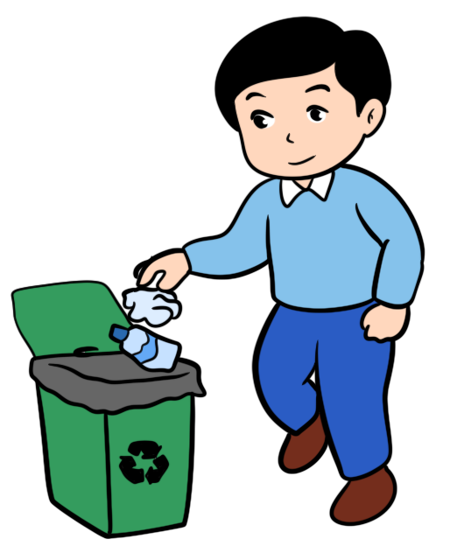
5. اختــــــــــتام الحـــــصة
4. تمارين كتابية
3. قــــــــــــــــــــــــــــــــــــــراءة
2. معجــــم
1. افتتــــــــاح الحــــصة
ماذا يفعل عمر؟
اكتبوا الجواب على دفاتركم.

Slide 81
5. اختــــــــــتام الحـــــصة
4. تمارين كتابية
3. قــــــــــــــــــــــــــــــــــــــراءة
2. معجــــم
1. افتتــــــــاح الحــــصة
من يقرأ؟ صححوا
يَرْمي عُمَرُ ﭐلْأَزْبالَ.

Slide 82
اختتام الحصة
ماذا تعلمت اليوم؟
الواجب المنزلي

Slide 83
5. اختــــــــــتام الحـــــصة
4. تمارين كتابية
3. قــــــــــــــــــــــــــــــــــــــراءة
2. معجم
1. افتتــــــــاح الحــــصة
استعملنا كلمات المعجم لتركيب جمل جديدة.
أَصْدافٌ
مُتَشَوِّقٌ
اِسْتَغْرَقَتْ
إِشْرافٌ
طازَجٌ
اَلظَّهيرَةُ

Slide 84
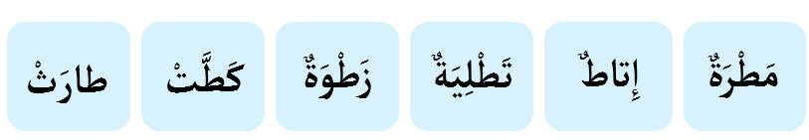
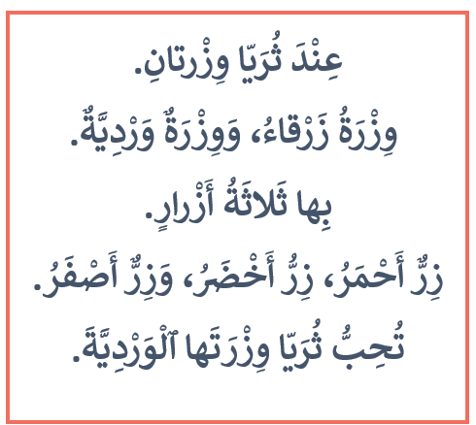
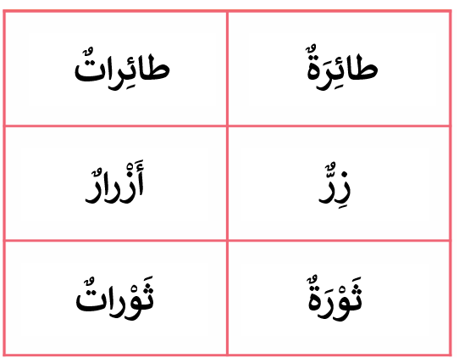
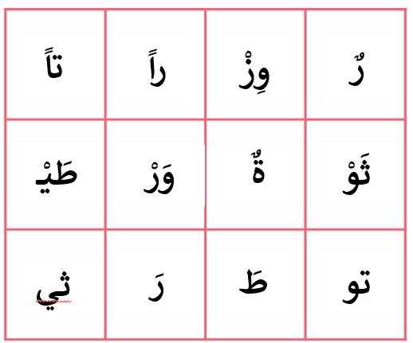
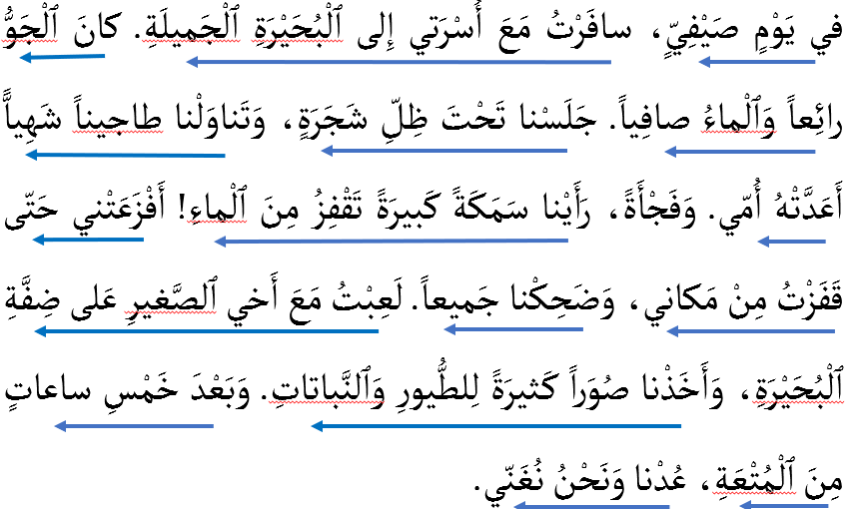
5. اختــــــــــتام الحـــــصة
4. تمارين كتابية
3. قــــــــــــــــــــــــــــــــــــــراءة
2. معجم
1. افتتــــــــاح الحــــصة
تدربنا على القراءة بدقة وبطلاقة.

Slide 85
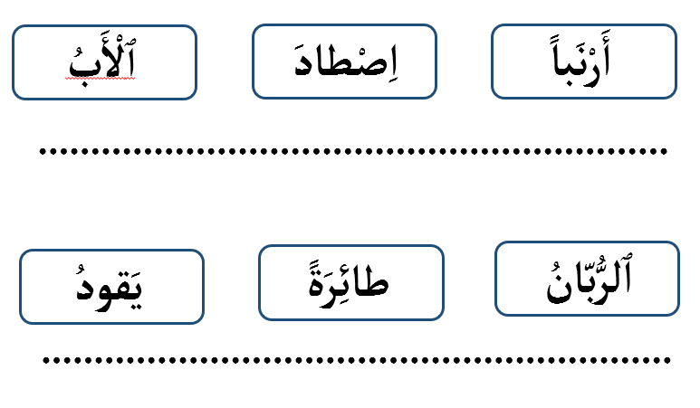
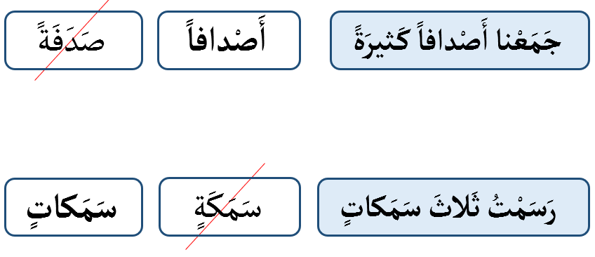
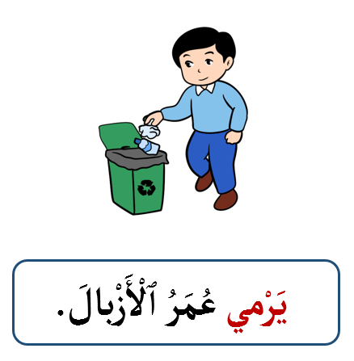
5. اختــــــــــتام الحـــــصة
4. تمارين كتابية
3. قــــــــــــــــــــــــــــــــــــــراءة
2. معجم
1. افتتــــــــاح الحــــصة
أنجزنا تمارين تطبيقية
أُرَتِّبُ ٱلْكَلِماتِ لِتَكْوينِ جُمْلَةٍ:
2
أُكْمِلُ ٱلْجُمَلَ بِٱلْكَلِمَةِ ٱلْمُناسِبَةِ:
1
أُعَبِّرُ عَنِ ٱلصّورَةِ بِجُمْلَةٍ:
3

Slide 86
اختتام الحصة
ماذا تعلمت اليوم؟
الواجب المنزلي

Slide 87
5. اختــــــــــتام الحـــــصة
4. تمارين كتابية
3. قــــــــــــــــــــــــــــــــــــــراءة
2. معجم
1. افتتــــــــاح الحــــصة
الواجب المنزلي
أَنْقُلُ ﭐلْكَلِماتِ وَأُحَوِّلُها إِلى ﭐلْجَمْعِ:
ساحَةٌ: .................
جَبَــــلٌ: .................
صورَةٌ: ..................

Slide 88


5. اختــــــــــتام الحـــــصة
4. تمارين كتابية
3. قــــــــــــــــــــــــــــــــــــــراءة
2. معجم
1. افتتــــــــاح الحــــصة
إلى اللقاء في الحصة المقبلة

